Slide 1
게임제목 : 아직미정 래퍼런스 : 3D 바운스볼 플랫폼 : 모바일
화면사이즈 : 미정

Slide 2
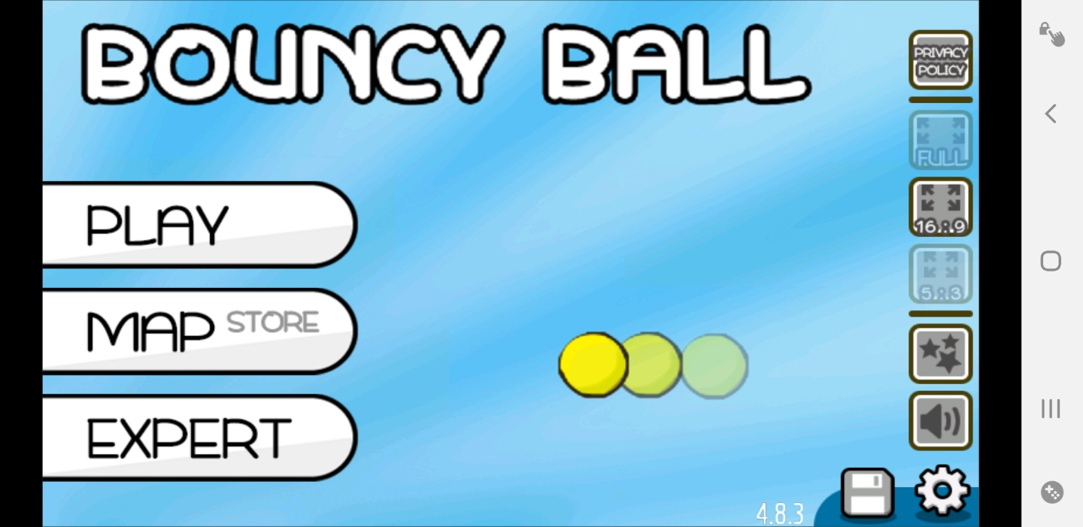
들어가는기능
버튼누르는 UI 및 애니메이션
커스텀할지말지는 모르겠지만 커스텀
옵션기능(사운드 On/Off)
플레이버튼을 클릭시 각종 스테이지창으로 로드
뒤로가기 버튼눌렀을시에 전화면 이동

Slide 3
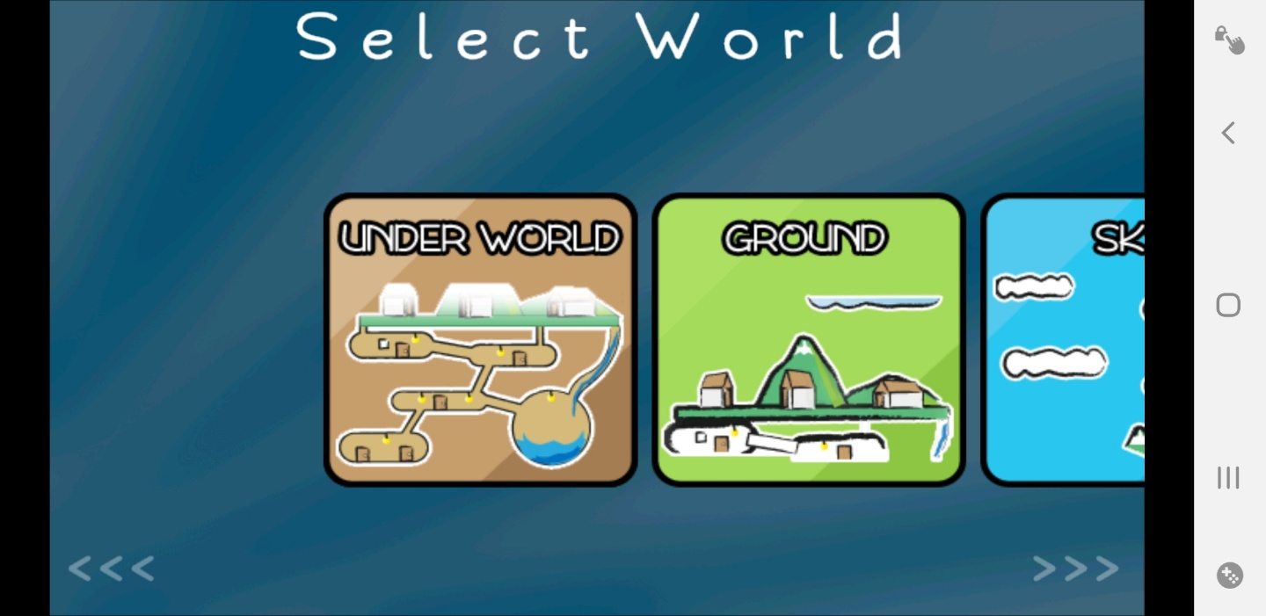
들어가는기능
하단에 화살표를 눌렀을시 왼쪽끝 오른쪽끝으로 가짐
중단에 그림을 드래그하여 스테이지 선택
그림클릭시 본 스테이지로 전환
뒤로가기 버튼눌렀을시에 전화면 이동

Slide 4
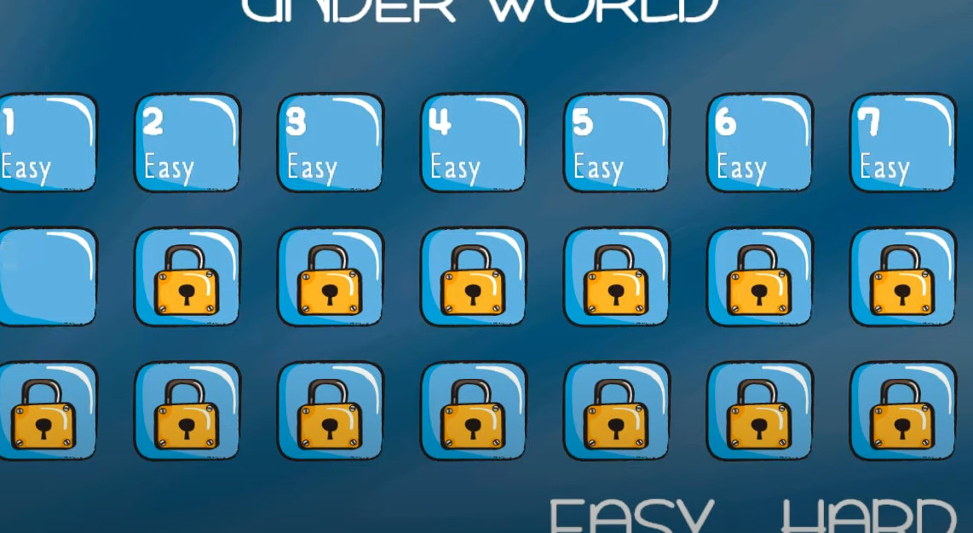
들어가는기능
난이도 설정을 누르고 스테이지 클릭시 맵전환(난이도에 따른 맵변화)
클리어 아닌 스테이지는 잠금표시
Easy로깨면 Easy , Hard로깨면 Hard, 둘다깨면 Perfect
뒤로가기 버튼누를시에 전화면 이동
저장기능 휴대폰을꺼도 진행된정보가 저장

Slide 5
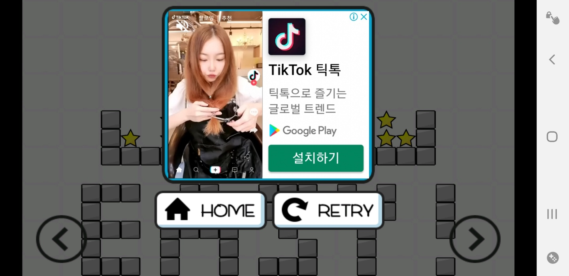
들어가는기능
뒤로가기 버튼 클릭시 ESC화면나옴
Home버튼 클릭시 메인화면으로 이동
Retry시 맵을 로드를 시키는게아닌 플레이어를 죽여서 다시시작함
한번더 뒤로가기 버튼클릭시 UI사라짐

Slide 6
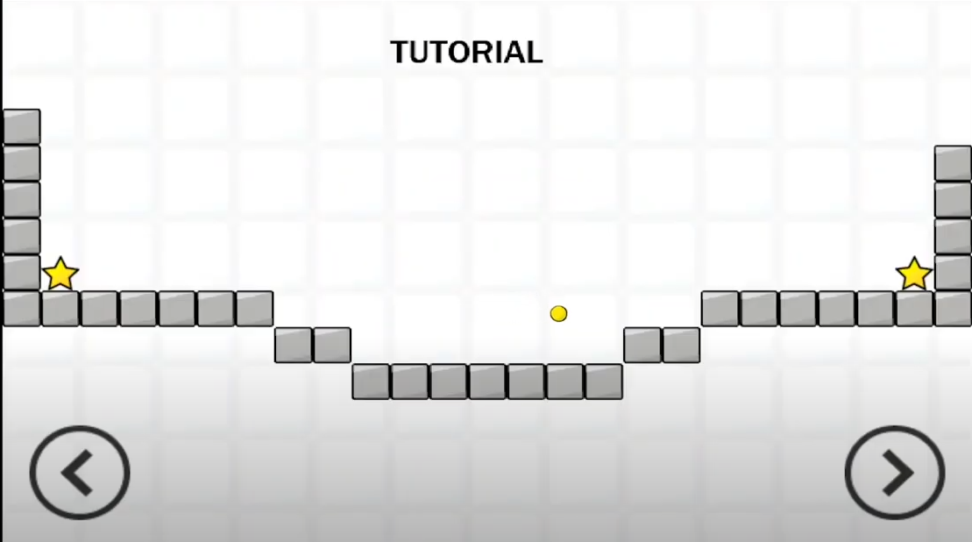




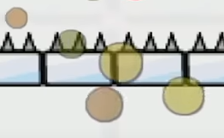


점수
플레이어 이동UI
전체화면
오브젝트(그냥 돌)
플레이어가 죽을때 생기는 Particle
뒷배경(SkyBox or UI or Object)
들어가는기능
그냥 물체오브젝트(Collider)중력값은 굳이?
점수를 다먹어야 다음 Stage가짐
플레이어 이동UI를 눌러 좌/우 이동가능
뒷배경을 움직이든 뭐든 제일 뒤에있음
플레이어는 계속 통통튄다
플레이어
점수를 먹을시 생기는 Particle

Slide 7
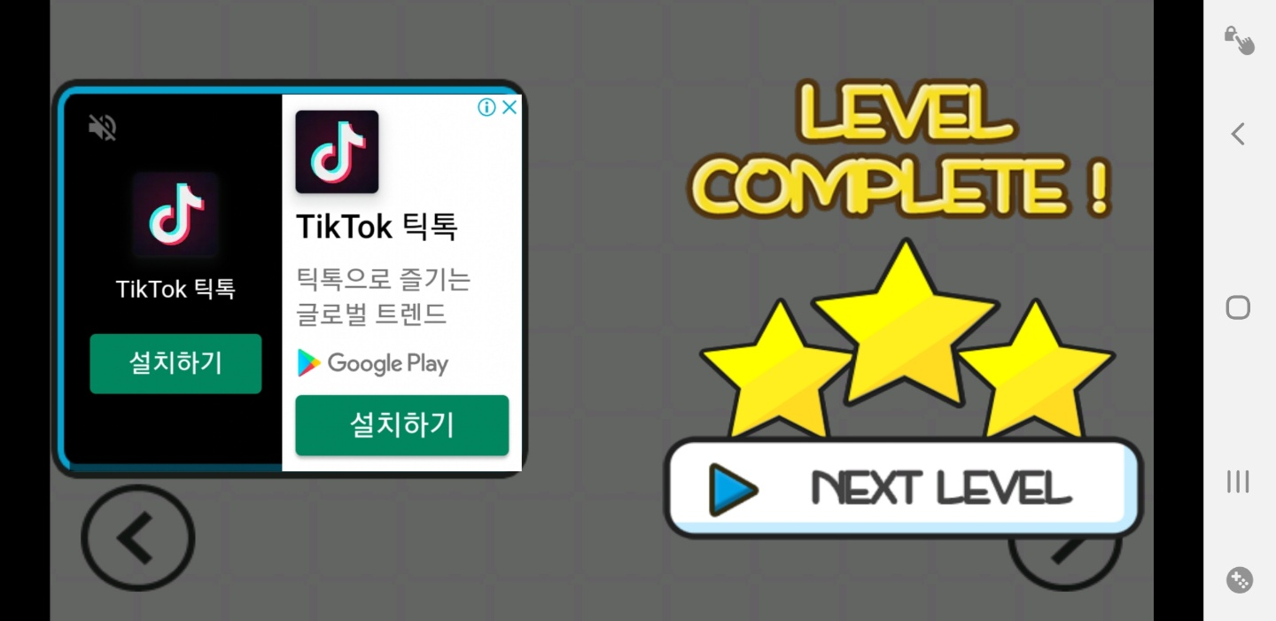
들어가는기능
뒤로가기 눌렀을시에 스테이지화면 이동
Next Level눌렀을시 현재 진행한 난이도에따른 다음맵(Easy면 다음스테이지 Easy로)
난이도에따른 별개수(Easy = 1개, Hard = 2개, 둘다깰시 Perfect = 3개)
저장기능 휴대폰을꺼도 진행된정보가 저장

